Slide 1

SnapKV: 让LLMs在生成前
就知道需要什么
一种高效、免调参的长上下文 KV 缓存压缩方法
NIPS 2024

Slide 2
背景：长下文带来的挑战
现状:
大语言模型 (LLM) 如 GPT-4, Command-R, Claude-3, Gemini-Pro-1.5 等，正处理越来越长的上下文 (128K, 200K, 1M+ tokens)。
核心问题:
KV 缓存 (Key-Value Cache) 是提升 LLM 处理长序列性能的关键，但在注意力
机制中，随着输入序列增长，KV 缓存也随之线性增长。

Slide 3
背景：长下文带来的挑战
带来的挑战:
内存瓶颈: 巨大的 KV 缓存需要大量显存/内存，限制了模型处理更长文本的能力和部署的可扩展性。
时间效率: 在生成（Decoding）阶段，每个新 Token 都需要与过去所有的 KV 进行注意力计算，导致生成速度随输入长度增加而变慢。
！实际应用: 在聊天机器人、智能体等应用中，用户输入的提示 (Prompt)，如多轮对话、长文档、代码库等，通常远大于模型生成的响应，这使得 Prompt 处理阶段的 KV 缓存成为主要的内存和延迟瓶颈。

Slide 4
现有方法的局限性
现有方法: 主要通过在 生成阶段 丢弃部分 KV 缓存来压缩，例如：
StreamLLM: 保留初始 Tokens (Attention Sinks) 和最近的 Tokens。
H2O (Heavy-Hitter Oracle): 根据累计注意力分数动态丢弃 KV。
FastGen: 结合多种策略动态驱逐 KV 缓存。
ScissorHands: 保留与前序窗口注意力模式一致的关键 Tokens。

Slide 5
现有方法的局限性
主要局限性:
忽视 Prompt 缓存: 大多关注 生成过程中新增 的 KV 缓存，而忽略了对庞大的 初始 Prompt KV 缓存的压缩，后者往往是内存占用的主要部分。

Slide 6
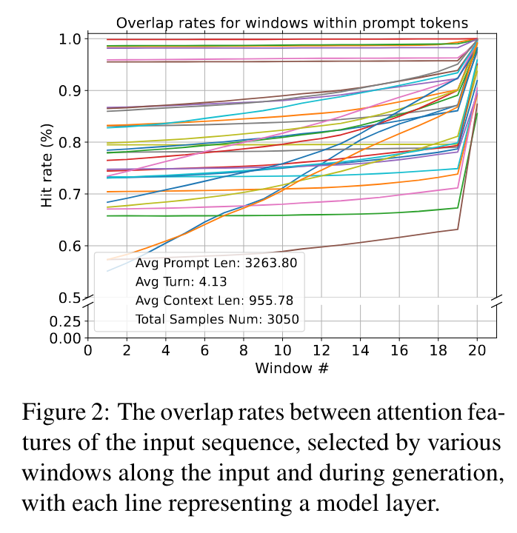
SnapKV 的核心观察
关键发现 (通过实验验证):
注意力模式的一致性: 在生成过程中，模型的每个注意力头 (Attention Head) 倾向于 持续关注 Prompt 中的 特定 位置/特征。
这里的线条表示模型的layer

Slide 7
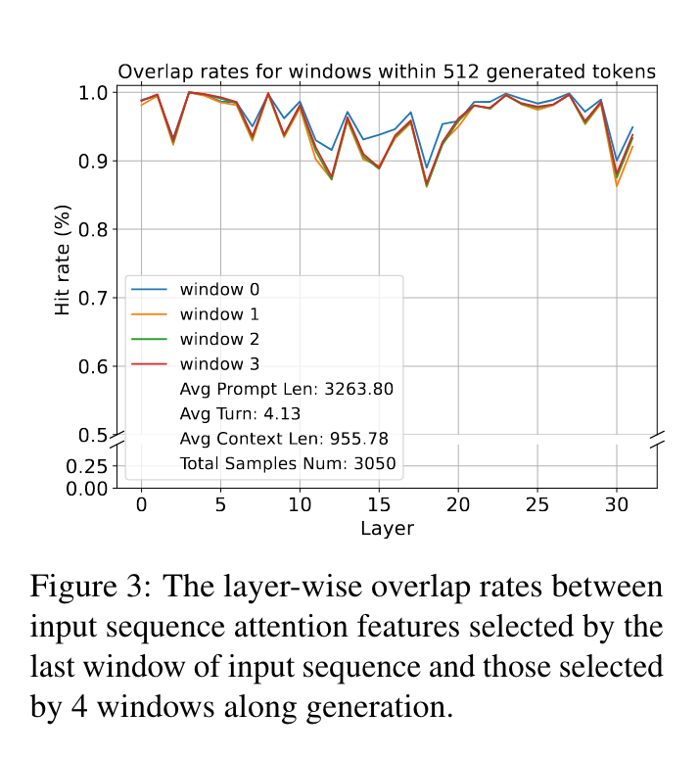
SnapKV 的核心观察
关键发现 (通过实验验证):
模式的可预测性: 这种稳定的注意力模式，可以 在生成开始之前，通过观察 Prompt 末尾 的一小段窗口 (“观察窗口”, Observation Window) 来有效识别。
线条表示的是4个生成token的窗口

Slide 8
SnapKV 的核心观察
关键发现 (通过实验验证):
注意力模式的一致性: 在生成过程中，模型的每个注意力头 (Attention Head) 倾向于 持续关注 Prompt 中的特定位置/特征。
模式的可预测性: 这种稳定的注意力模式，可以 在生成开始之前，通过观察 Prompt 末尾 的一小段窗口 (“观察窗口”, Observation Window) 来有效识别。
核心洞察: LLM 在开始生成回复 之前，就已经“知道”输入 Prompt 中的哪些部分对后续生成更重要

Slide 9
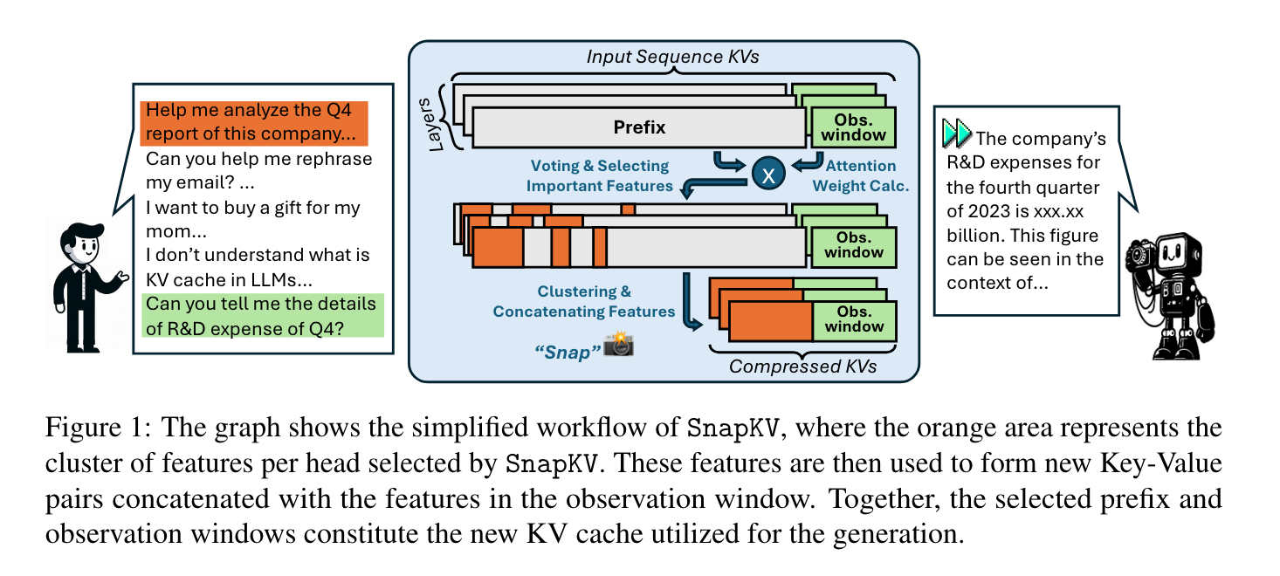
SnapKV 方法详解
目标: 在不微调模型的情况下，显著压缩 Prompt 的 KV 缓存，同时保持模型性能核心

Slide 10
SnapKV 方法详解—如何工作？
目标: 在不微调模型的情况下，显著压缩 Prompt 的 KV 缓存，同时保持模型性能核心
将输入 Prompt 分为两部分：前面的 Prefix (L_prefix) 和 末尾的 Observation Window (L_obs)。
投票 (Voting): 利用 Observation Window 中的 Query，计算它们与 Prefix 中所有 Key 的注意力权重。
识别重要位置: 对每个注意力头，将 Observation Window 对 Prefix 的注意力权重累加，选出权重最高的 k 个 Prefix 位置 (Indices)。

Slide 11
SnapKV 方法详解—聚类与压缩
聚类 (Clustering via Pooling):
动机: 仅仅选择权重最高的 Top-k 位置可能只保留了零散信息，丢失了上下文的完整性 (例如，只记住电话号码的国家代码而忘记其余数字)。
方法: 在选出的 Top-k 位置周围应用 1D 池化 (Pooling, 如 Max Pooling 或 Average Pooling)，将邻近位置也纳入考虑，形成更完整的特征簇。

Slide 12
SnapKV 方法详解—聚类与压缩
压缩与存储:
构建新 KV 缓存: 将经过聚类选出的 Prefix KV 特征，与 完整 的 Observation Window KV 特征拼接起来。
替换: 用这个 压缩后 的 KV 缓存替换掉原始庞大的 Prompt KV 缓存，用于后续的生成过程。
关键优势: 压缩后的 Prompt KV 缓存大小固定，不再随原始 Prompt 长度增长而增长

Slide 13
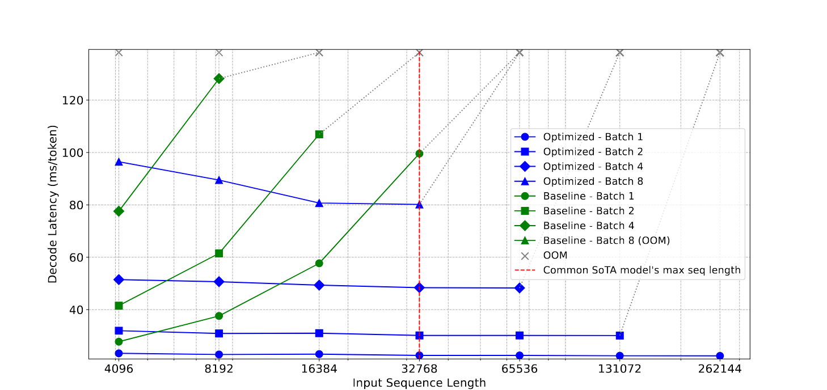
实验结果 - 效率提升
解码速度:SnapKV 优化后的模型解码速度保持恒定，不受输入长度影响。
LWM-Text-Chat-1M
对比基线 (Baseline): 在处理 16K 输入时，SnapKV 速度提升约 3.6x。

Slide 14
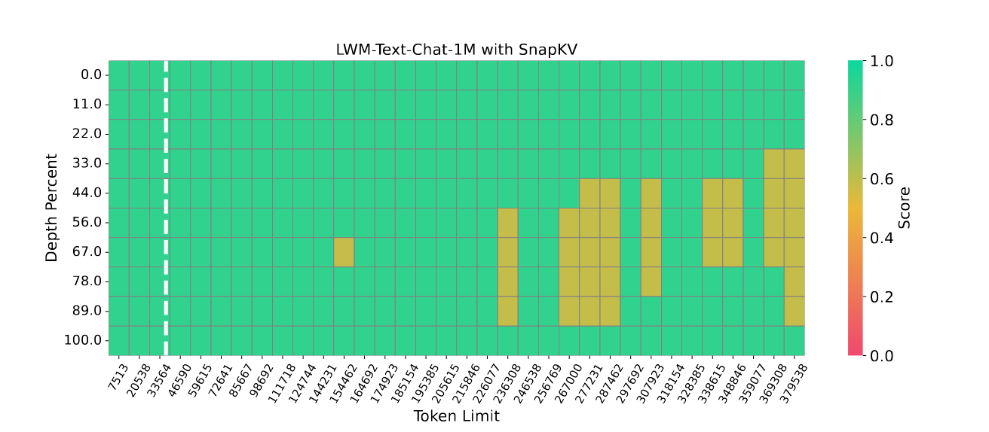
实验结果 - 效率提升
内存效率:SnapKV 显著降低内存占用，允许处理更长序列
极限测试: 在单卡 A100-80GB 上，使用 SnapKV 可处理高达 380K 的上下文 (Needle-in-a-Haystack 测试)，压缩比高达 380x，而原生实现仅 33k 就 Out Of Memory。

Slide 15
实验结果 - 性能保持
长文本理解 (LongBench):
在包含单/多文档问答、摘要、少样本学习、代码等 16 个任务的 LongBench 上，SnapKV (压缩到 1024/2048/4096) ：
与使用完整 KV 缓存的基线模型性能相当，甚至有时略有超越。（论文方法可以减少冗余信息的干扰）
显著优于 H2O 方法 (同样设置 4096 容量时)

Slide 16
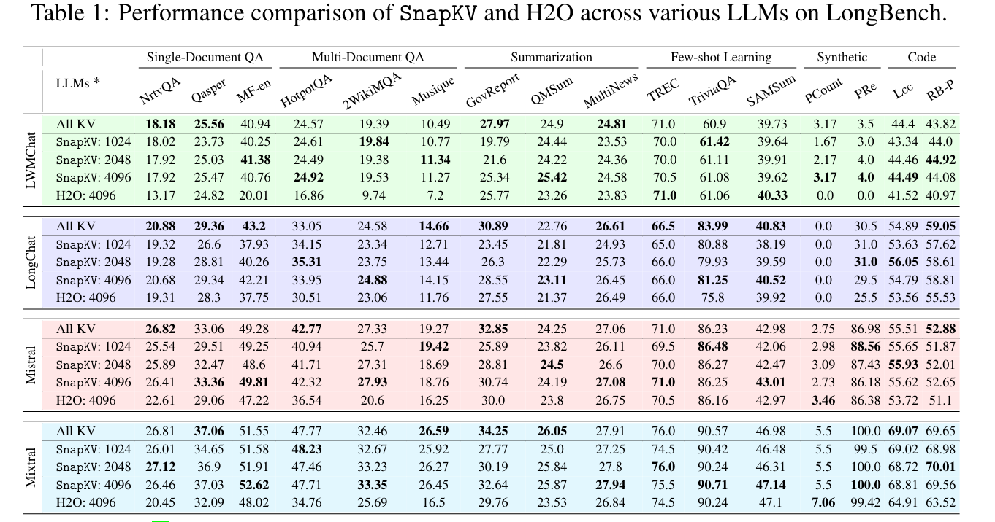
实验结果 - 性能保持

Slide 17
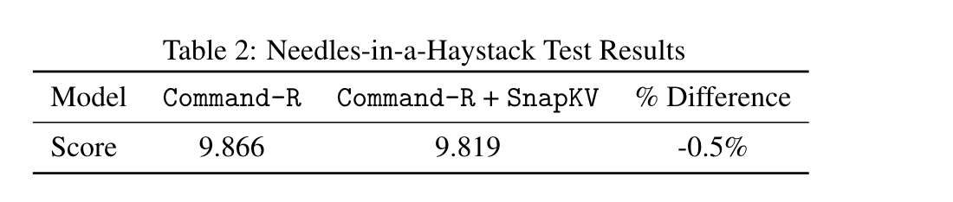
实验结果 - 性能保持
信息检索 (Needle-in-a-Haystack):
即使在 380K 长度和高压缩比下，SnapKV 依然能准确检索到 "大海捞针" 的信息，仅有轻微性能下降。
在改进版 (打乱上下文) 的测试中，Command-R + SnapKV (压缩比高达 32x) 性能与基线几乎无差别 (-0.5%)。

Slide 18
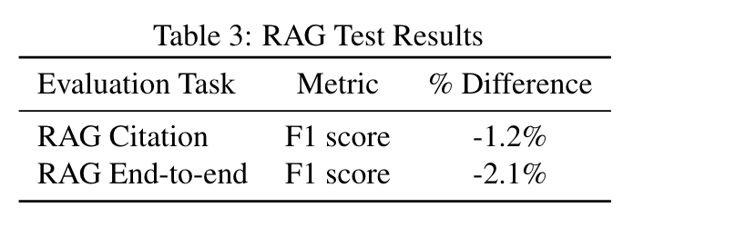
实验结果 - 性能保持
检索增强生成 (RAG):
在 Command-R 上的 RAG 任务 (如 bioasq, HotpotQA) 中，SnapKV 在 4x 到 10x 的压缩比下，保持了接近基线的性能 (F1 score 仅下降 1-2%)。

Slide 19
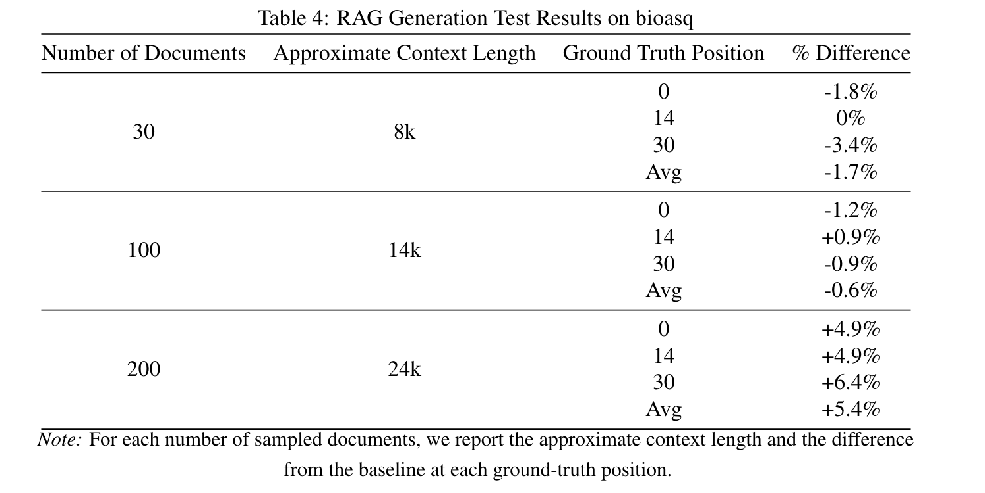
实验结果 - 性能保持
检索增强生成 (RAG):
在长文档 RAG 中，SnapKV 甚至可能通过减少噪音文档干扰，提升模型性能

Slide 20
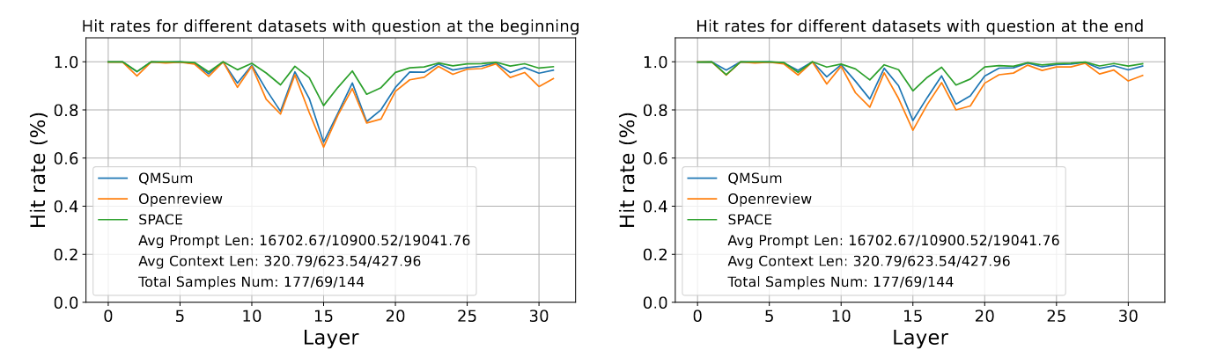
实验结果 - 性能保持
鲁棒性:
对 Prompt 中指令/问题的位置 (开头 vs. 结尾) 不敏感。

Slide 21
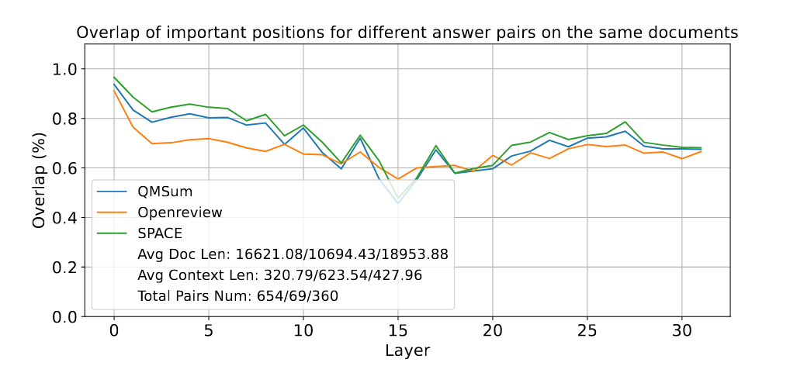
实验结果 - 性能保持
鲁棒性:
能根据不同指令动态识别重要特征，具备上下文感知能力。
即不同指令的所观察到的重要特征分布不一致，重叠率低

Slide 22
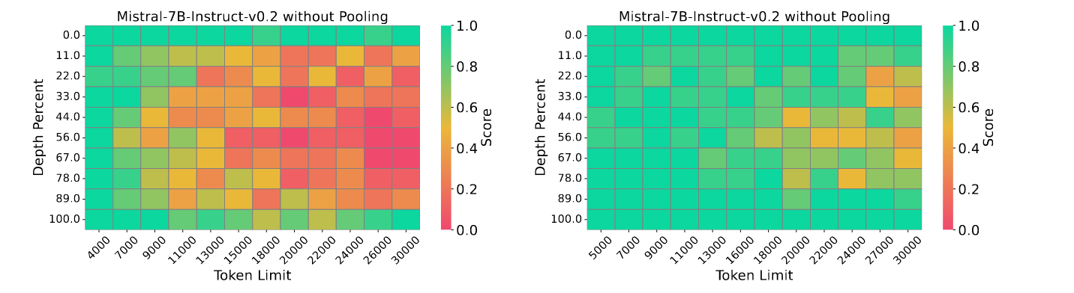
实验结果 - 消融研究 & 兼容性
聚类 (Pooling) 的重要性:
在 LongEval-Lines (比 Needle 更难的 K-V 检索任务) 上进行消融研究
结果表明，使用 Pooling 进行聚类相比仅选择 Top-k 特征，能显著提高信息检索的准确率，更好地保持信息完整性。（左侧用top-k，右侧使用聚类，颜色代表了检索正确率）

Slide 23
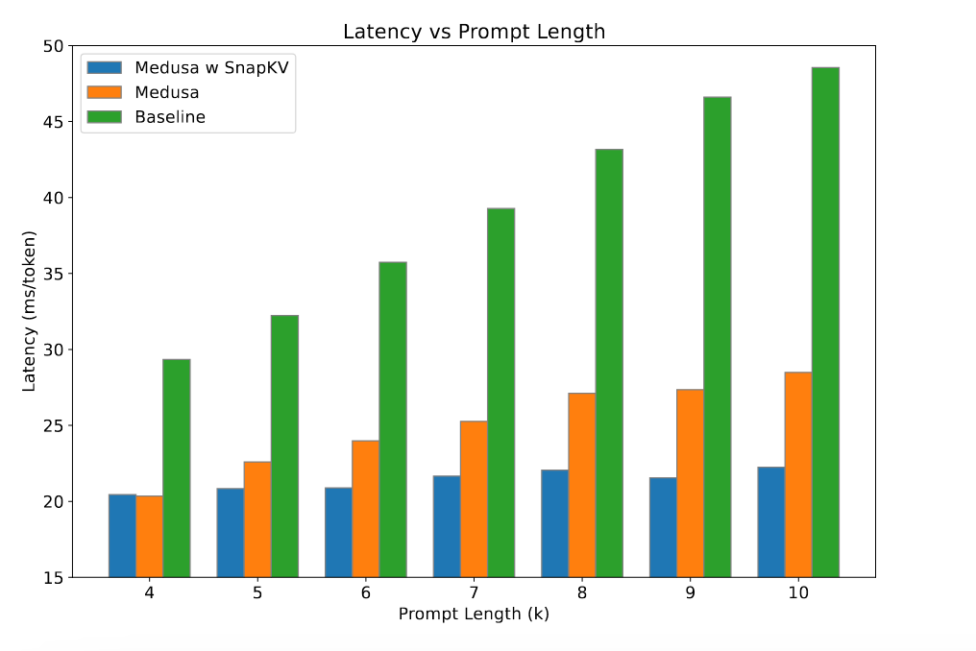
实验结果 - 消融研究 & 兼容性
兼容性 - 结合并行解码 (Parallel Decoding):
实验显示，SnapKV + Medusa 在 10k 序列长度上比单独 Medusa 快 1.3x，比原生解码快 2.2x。

Slide 24
讨论与局限性
优势总结:
简单有效、无需微调的 Prompt KV 缓存压缩方法。
显著提升长上下文处理的内存和时间效率。
在多种任务和模型上保持与基线相当的性能。
对指令位置鲁棒，具备上下文感知能力

Slide 25
讨论与局限性
局限性:
不扩展模型固有能力: SnapKV 旨在优化 已有长上下文能力模型 的效率，无法让原本不支持长上下文的模型变得支持长上下文。
不加速 Prompt 处理: SnapKV 主要优化 生成阶段对 Prompt KV 缓存 的访问，不加速初始读取和处理 Prompt 本身的过程 (Prompt Encoding)。
性能依赖观察窗口: 效果依赖于观察窗口能有效捕捉到后续生成所需的重要信息模式。

